Slide 1


A matematikatanulási problémák preventív mérése
Diszkalkulia Pedagógiai Vizsgálata (DPV)
Dr. Svraka Bernadett,
ELTE Tanító- és Óvóképző Kar, tudományos munkatárs

Slide 2
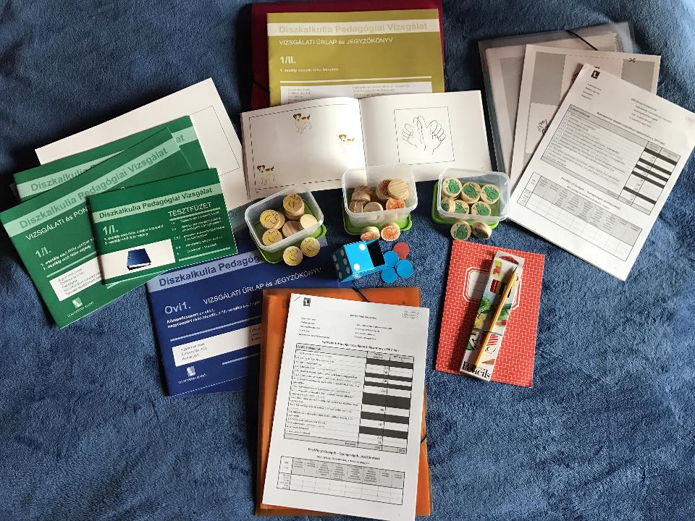
A kutatás célrendszere és koncepciója

Slide 3
A kutatás célja a Diszkalkulia Pedagógiai Vizsgálat (Dékány et al. 2020) tesztbattéria bemérése, valid differenciáldiagnosztikai besorolás elérése.
DPV koncepciója egy olyan integráló neurokognitív szemléletet képvisel, mely szerint a számolási képességek fejlődéselmaradásának hátterében az absztrakt diszkrét szemantikus reprezentáció (számmegértés, szám- és műveleti fogalom) eltérő funkciója áll.

Slide 4
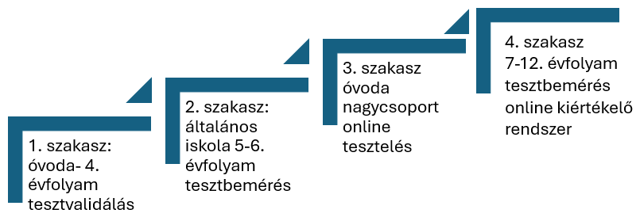
A TINLAB által támogatott kutatássorozat szakaszai

Slide 5
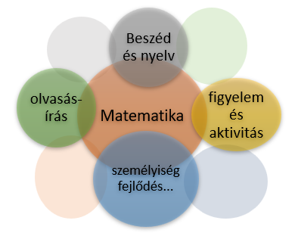
Újszerűség
Dinamikus tesztfelvétel és értékelés -gyógypedagógiai szemlélettel
Folyamatdiagnosztika
Metakogníció alapelve érvényesül
Preventív fejlesztő szemléletű
Kritériumorientált
Fejlődést nyomon követő
Terápia releváns

Slide 6
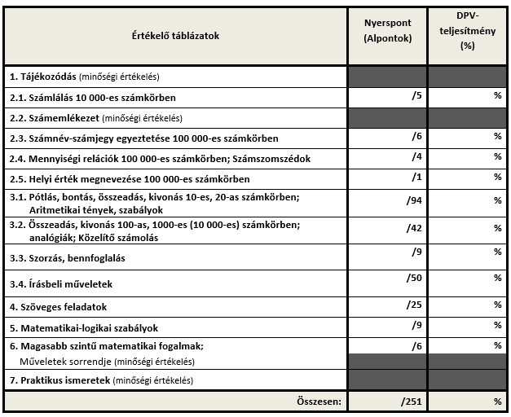
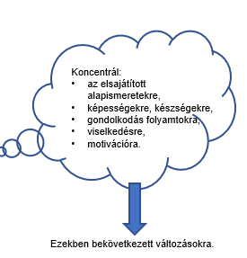
A teszt felépítése
A teszt kritériumorientáltsága

Slide 7
Fejlesztésnek leginkább ellenálló területek
Idői tájékozódás
Becslés
Helyiérték-fogalom magasabb számkörökben
Számfogalom kialakulása és alkalmazása
Aritmetikai tények előhívása (szemantikus elaboráció nehézsége)

Slide 8
Megbízhatósági eredmények
• A DPV szubtesztek reliabilitás mutatói (Cronbach α= 0.789- 0.902) mutatói megerősítik a szakértői tapasztalatokat.
• A mérőeszköz stabil és konzisztens eredményeket ad.

Slide 9
Következtetések és fejlesztési irányok
A preventív mérés kulcsszerepű a fejlődési diszkalkulia korai felismerésében.
Egyéni fejlesztési tervek szükségesek.
A DPV támogatja a pedagógiai döntéshozatalt.

Slide 10

A korai diagnosztika társadalmi és gazdasági jelentősége
A korai mérés célzott és hatékony intervenciót tesz lehetővé
Erős alapot biztosít a STEM tantárgyak tanulásához
Csökkentheti az iskolai lemorzsolódást
Javíthatja a munkaerőpiaci érvényesülés esélyeit
Hosszú távon társadalmi és gazdasági előnyökkel jár

Slide 11
Kutatásban résztvevők
ELTE TÓK (kutatásvezető: Dr. Svraka Bernadett)
ELTE TTK- Etológia Tanszék munkatársa (Dr. Konok Veronika)
A Diszkalkulia Kutatócsoport tagjai és a Logopédia Kiadó (Dékány et al.)– tesztismertetés, továbbképzés biztosítása
Fővárosi Pedagógiai Szakszolgálat munkatársai – tesztfelvétel
Semmelweis Egyetem Magatartástudományi Intézet munkatársai (Dr. Ujma Przemyslaw Péter, Dr. Bódizs Róbert) – mentális egészségtudományok- D1 publikáció
Semmelweis Egyetem Menedzserképző Központ munkatársa (Dr. Ádám Szilvia) – szakmai támogatás, Q1 publikáció
Hallgatói részvétel: ELTE TÓK BA (matematika műveltségterület), ELTE PPK Neveléstudomány MA, Pedagógiai szakpszichológus szakirányú továbbképzés illetve Közoktatási vezető és pedagógus szakvizsgás hallgatók (jelenleg is aktív résztvevő/tesztelő: Iváncsics Anna)
Résztvevő külföldi egyetemek és képviselőik: University Cambridge (Dr. Szűcs Dénes); University of Texas at Austin (Dr. Jordan Lasker), Babes- Bolyai Tudományegyetem (Dr. Péntek Imre)

Slide 12
Köszönjük a figyelmet!

